Slide 1
Этапы развития СУБД
Подготовил Павленко Павел

Slide 2
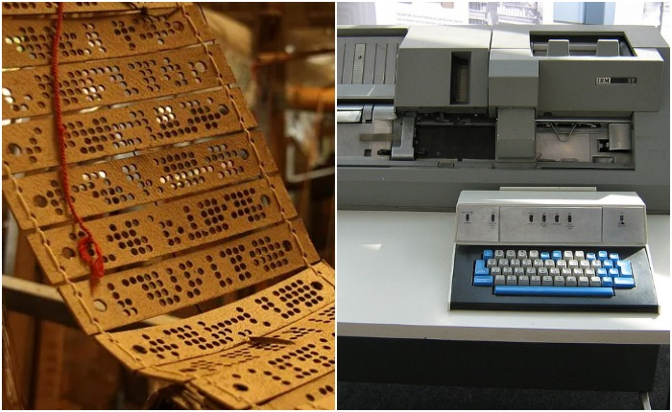
Файловые системы (до 1960-х)
До появления СУБД данные хранились в виде отдельных файлов. Управление данными происходило вручную с помощью кода. Несмотря на отсутствие универсального механизма управления, некоторые системы уже использовали примитивные способы упорядочивания данных, например, с использованием прямых или индексированных файлов.

Slide 3
Иерархические и сетевые СУБД (1960–1970-е)
Появились первые специализированные СУБД:
Иерархические (например, IBM IMS): данные организованы как дерево.
Сетевые (например, CODASYL): данные связаны сложными сетевыми структурами. Сетевые СУБД позволяли более гибко работать с данными, чем иерархические, благодаря возможностям связывать любые объекты.

Slide 4
Реляционные СУБД (1970–1980-е)
Создание реляционной модели Эдгаром Коддом в 1970 году стало ключевым моментом. Реляционные СУБД предложили формализованную структуру данных и удобный язык запросов SQL, который стал стандартом. Эти СУБД обеспечили независимость от физической структуры данных и поддерживали нормализацию, что помогло устранить многие проблемы файловых систем. Примеры: Oracle, IBM DB2, MS SQL Server.

Slide 5
Объектно-реляционные СУБД (1990-е)
Объектно-реляционные СУБД расширили реляционную модель, добавив объектные концепции, такие как наследование и типы данных. Это позволяло интегрировать удобство объектно-ориентированного программирования с мощью SQL. Примеры: PostgreSQL, Oracle с объектными расширениями. Однако объектно-реляционные СУБД не получили широкого распространения и использовались в специфических случаях.

Slide 6
NoSQL (с 2000-х)
NoSQL появился как альтернатива SQL для работы с масштабируемыми, неструктурированными и высоконагруженными данными. Эти СУБД поддерживают гибкие схемы и горизонтальное масштабирование. Типы NoSQL:
Документо-ориентированные (например, MongoDB),
Графовые (например, Neo4j),
Колоночные (например, Cassandra),
Key-value (например, Redis).

Slide 7
NewSQL и облачные СУБД (2010–2020-е)
NewSQL попытался объединить надежность SQL с масштабируемостью NoSQL. Эти СУБД поддерживают транзакции и строгую консистентность данных, которые важны для многих бизнес-приложений. Примеры: Google Spanner, CockroachDB, TiDB. Одновременно увеличилась популярность облачных решений, таких как Amazon Aurora, Azure SQL, Firebase, которые обеспечивают отказоустойчивость и масштабируемость в распределенных средах.

Slide 8
AI-оптимизированные СУБД (2020–2025)
Современные СУБД начинают включать ИИ-компоненты, такие как самонастройка, предсказание запросов и автооптимизация. Эти базы данных могут автоматически оптимизировать свои запросы и настройки в реальном времени, снижая нагрузку на администраторов. Примеры: Oracle Autonomous DB, IBM Db2 с Watson, Microsoft Fabric. В будущем можно ожидать появления автономных, адаптивных и самоуправляемых баз данных.

